Slide 1

Dhaka Polytechnic Institute
Tejgaon, Dhaka.
Computer Science & Technology
Microcontroller Based System Design & Development
Project : Flame Detector System
Submitted To,
Afroja Begum
Instructor, CST
Dhaka Polytechnic Institute
Submitted By
CST/6th/1st/A Session: 2021-22
Project Group-01
641367(Leader)
658674 658676 658677 658684
658679 658659 658670 658685
658683 658678 658660 658672
658662 658680 658681 658669
658673 658663 658661

Slide 2
Flame Detector System এর উদ্দেশ্য
Flame detector system এর উদ্দেশ্য হলো আগুন বা শিখা সনাক্ত করা এবং সেগুলি দ্রুতভাবে শনাক্ত করে সুরক্ষা ব্যবস্থা চালু করা। এটির মূল উদ্দেশ্যগুলি হলো:
আগুনের সনাক্তকরণ
অগ্নি-নিরাপত্তা নিশ্চিতকরণ
স্বয়ংক্রিয় প্রতিক্রিয়া
মানব জীবন এবং সম্পত্তির সুরক্ষা

Slide 3
Equipment of FLAME DETECTOR SYSTEM:
1.Arduino Uno
2.Breadboard
3.Flame Detector Sensor
4.LED & Registor
5.Buzzer Alam
6.Jumper Cable

Slide 4
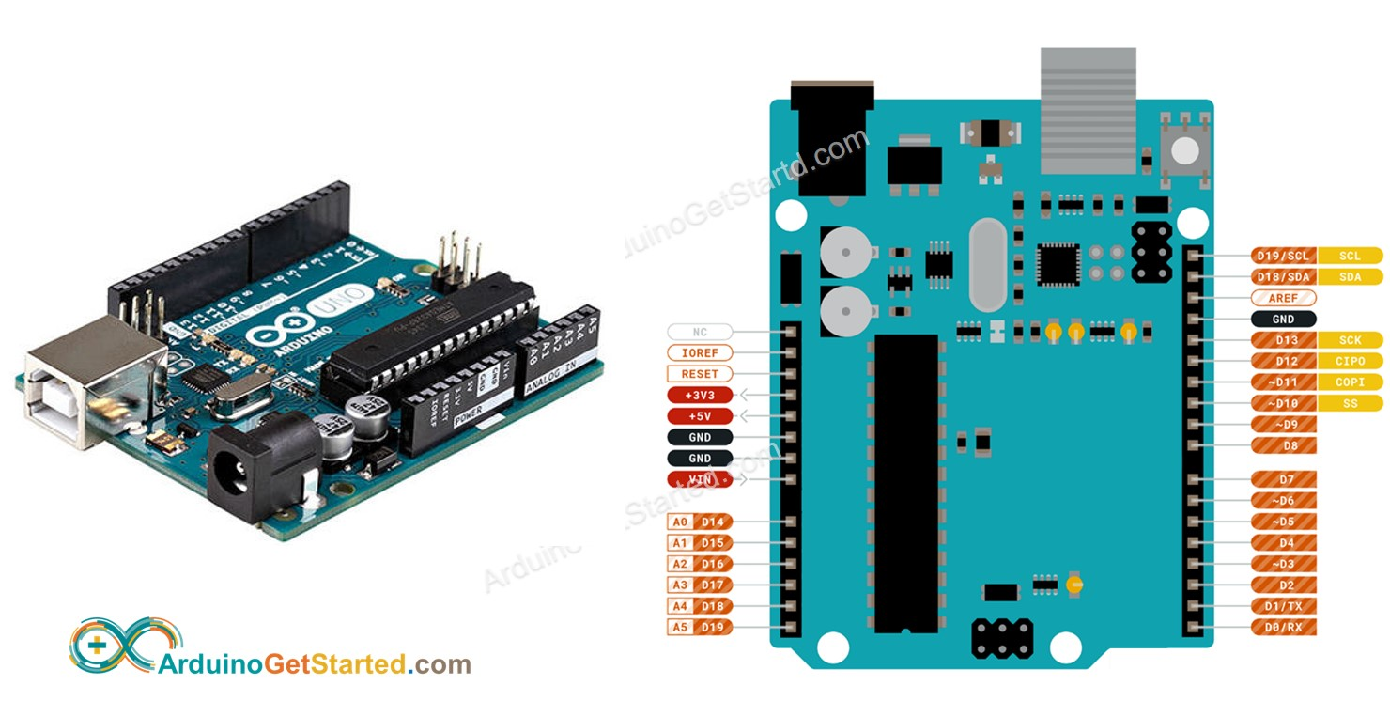
Arduino Uno

Slide 5
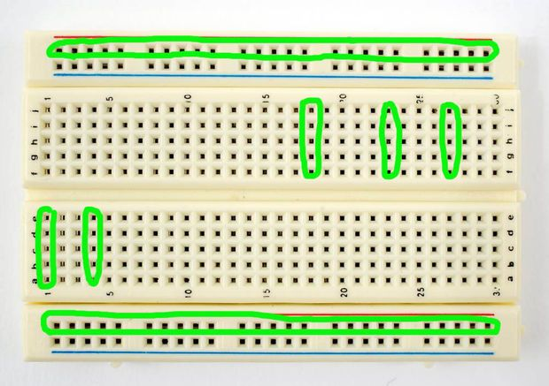
Breadboard

Slide 6
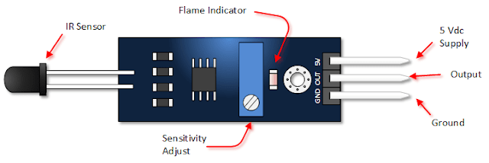
Flame Detector Sensor

Slide 7
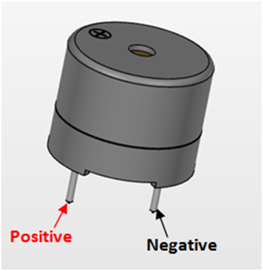
Buzzer

Slide 8
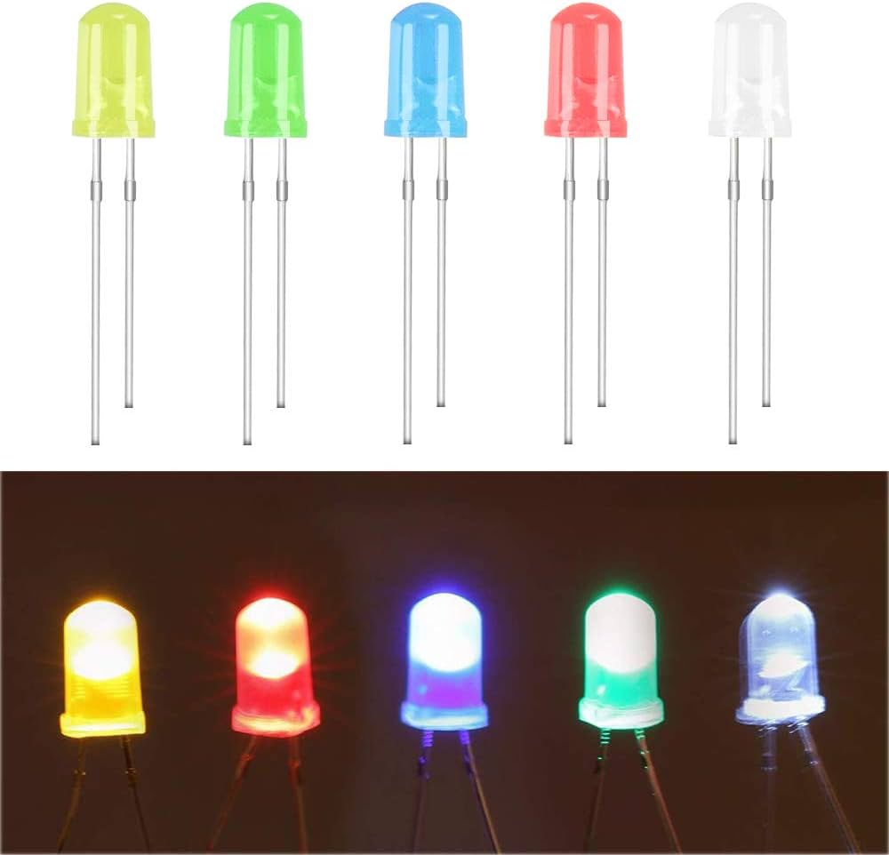
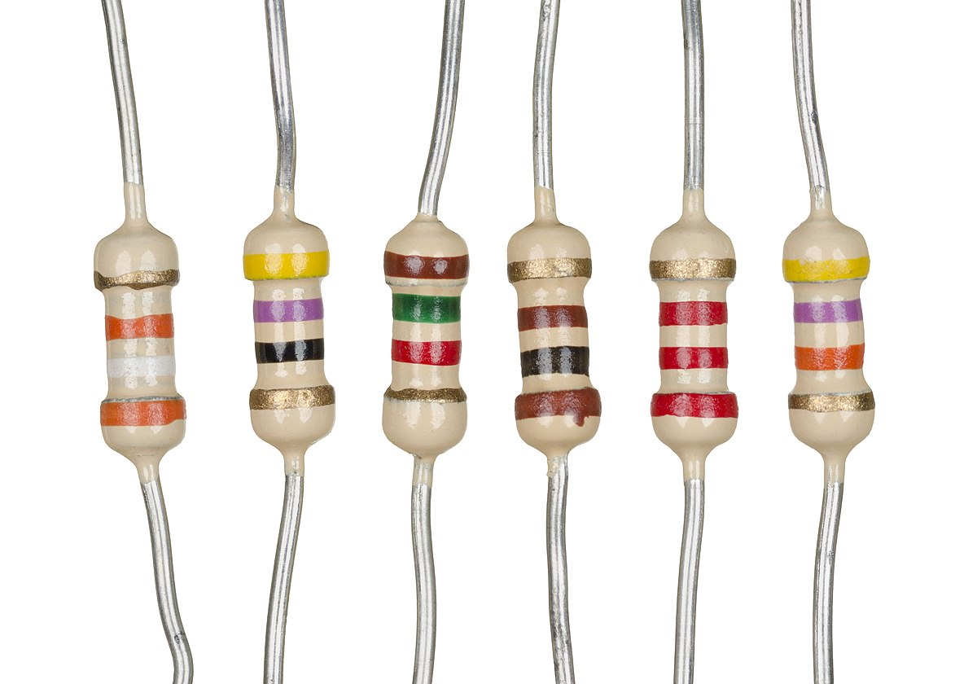
LED & Resistor

Slide 9
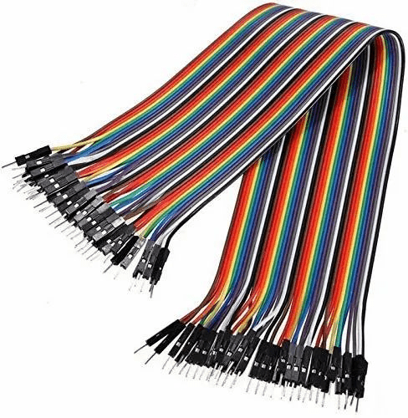
Jumper Cables

Slide 10
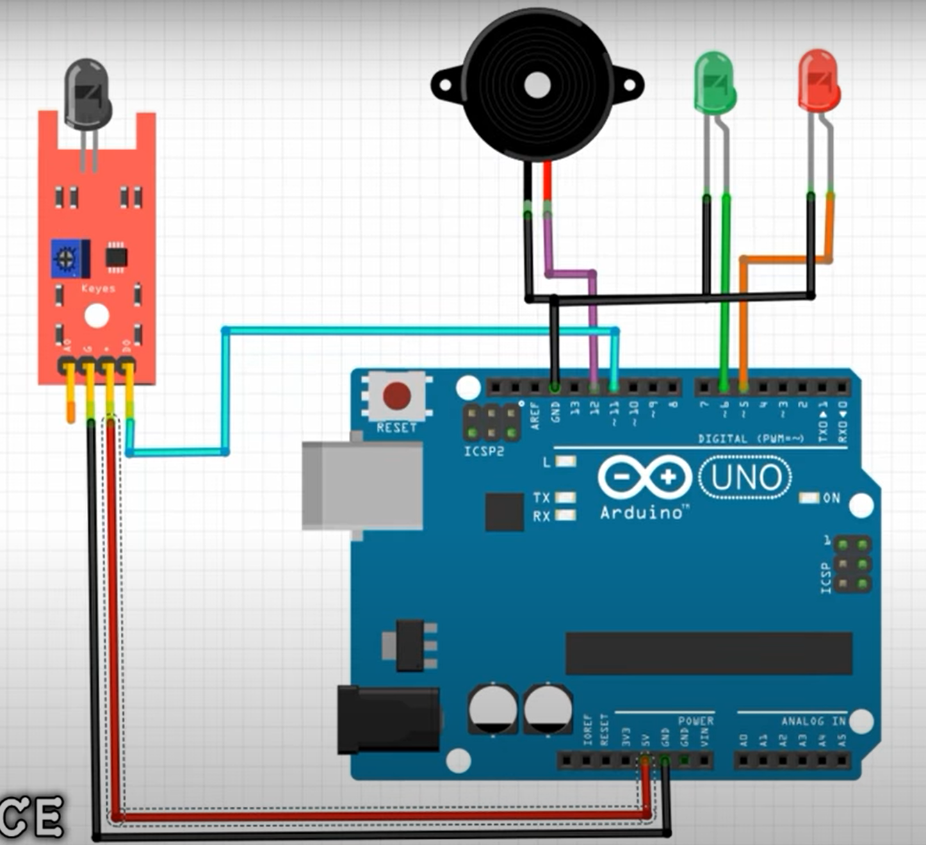
Hardware Connection
Buzzer1 = Port 2
Buzzer2 = Port 4
Flame Sensor = Port 6
LED (serial connection) = Port 13

Slide 11
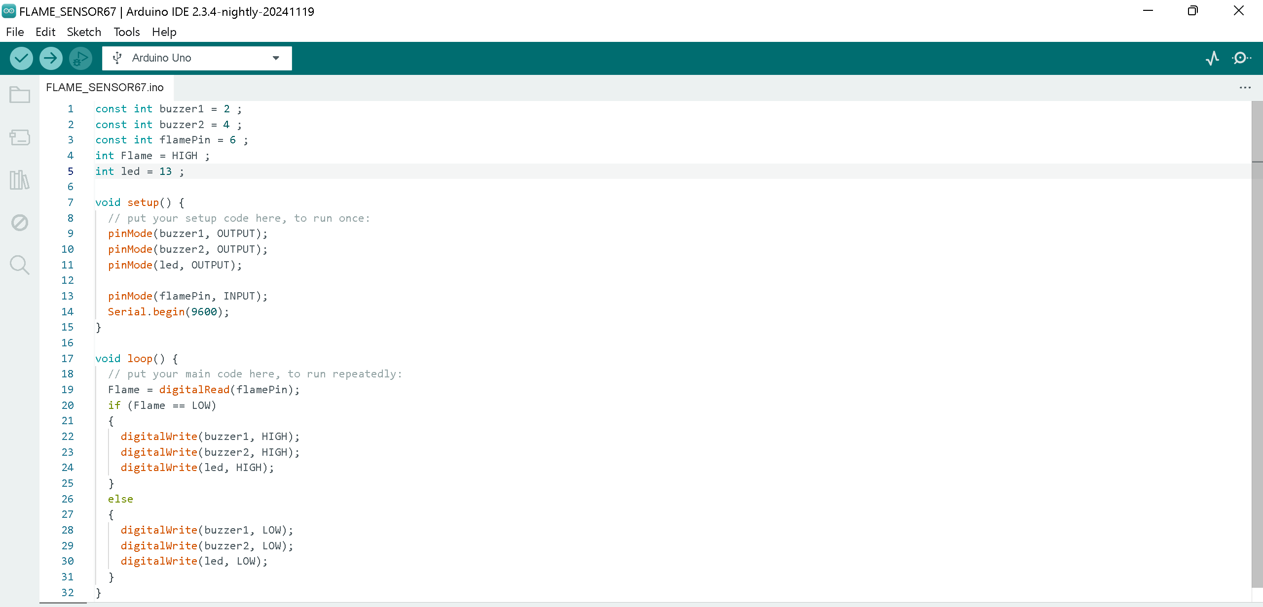
Software Code

Slide 12
Flame detector system এর সুবিধা ও অসুবিধা
সুবিধা | অসুবিধা
দ্রুত সনাক্তকরণ | প্রযুক্তিগত জটিলতা
অগ্নিনিরাপত্তা উন্নত করা | ভুয়া সতর্কতা
স্বয়ংক্রিয় প্রতিক্রিয়া | সীমিত রেঞ্জ
এলাকা বিশেষ সুরক্ষা | পরিবেশগত প্রভাব
বিশ্বস্ততা | রক্ষণাবেক্ষণ প্রয়োজন

Slide 13
সীমাবদ্ধতা (Limitations) of Flame Detector Sensor:
ফ্লেম ডিটেক্টর নির্দিষ্ট দূরত্বের মধ্যেই শিখা সনাক্ত করতে পারে। দূরের বা খুব ক্ষুদ্র শিখা সনাক্ত করা কঠিন হতে পারে। যেমন: ভিউ অ্যাঙ্গেল ।
ফ্লেম ডিটেক্টর একটি নির্দিষ্ট কোণ বা ভিউ অ্যাঙ্গেলের মধ্যে কাজ করে। শিখা যদি সেই কোণের বাইরে থাকে তবে ডিটেক্টর সেটি সনাক্ত করতে পারে না। যেমন: ভুল এলার্ম ।
ফ্লেম ডিটেক্টর নিয়মিত পরিষ্কার ও রক্ষণাবেক্ষণ না করলে, এর সংবেদনশীলতা কমে যেতে পারে।
উন্নত মানের ফ্লেম ডিটেক্টরগুলি ব্যয়বহুল এবং ইনস্টলেশন প্রক্রিয়াও জটিল হতে পারে।

Slide 14
সীমাবদ্ধতার সমাধান:
মাল্টি-স্পেকট্রাম ফ্লেম ডিটেক্টর ব্যবহার করে বিভিন্ন ধরণের শিখা সনাক্ত করা যেতে পারে।সেন্সর ক্যালিব্রেশন এবং নিয়মিত পরিদর্শনের মাধ্যমে এর কার্যকারিতা বাড়ানো যায়।ফায়ার ডিটেকশন সিস্টেমের সাথে অন্যান্য সেন্সর (যেমন স্মোক ডিটেক্টর) সমন্বয় করা উচিত।এটি ব্যবহারের মাধ্যমে দ্রুত এবং নির্ভুলভাবে আগুন শনাক্ত করা সম্ভব হলেও, এর সীমাবদ্ধতাগুলো মাথায় রেখে সঠিক পদ্ধতিতে ইনস্টল ও রক্ষণাবেক্ষণ করা প্রয়োজন।

Slide 15
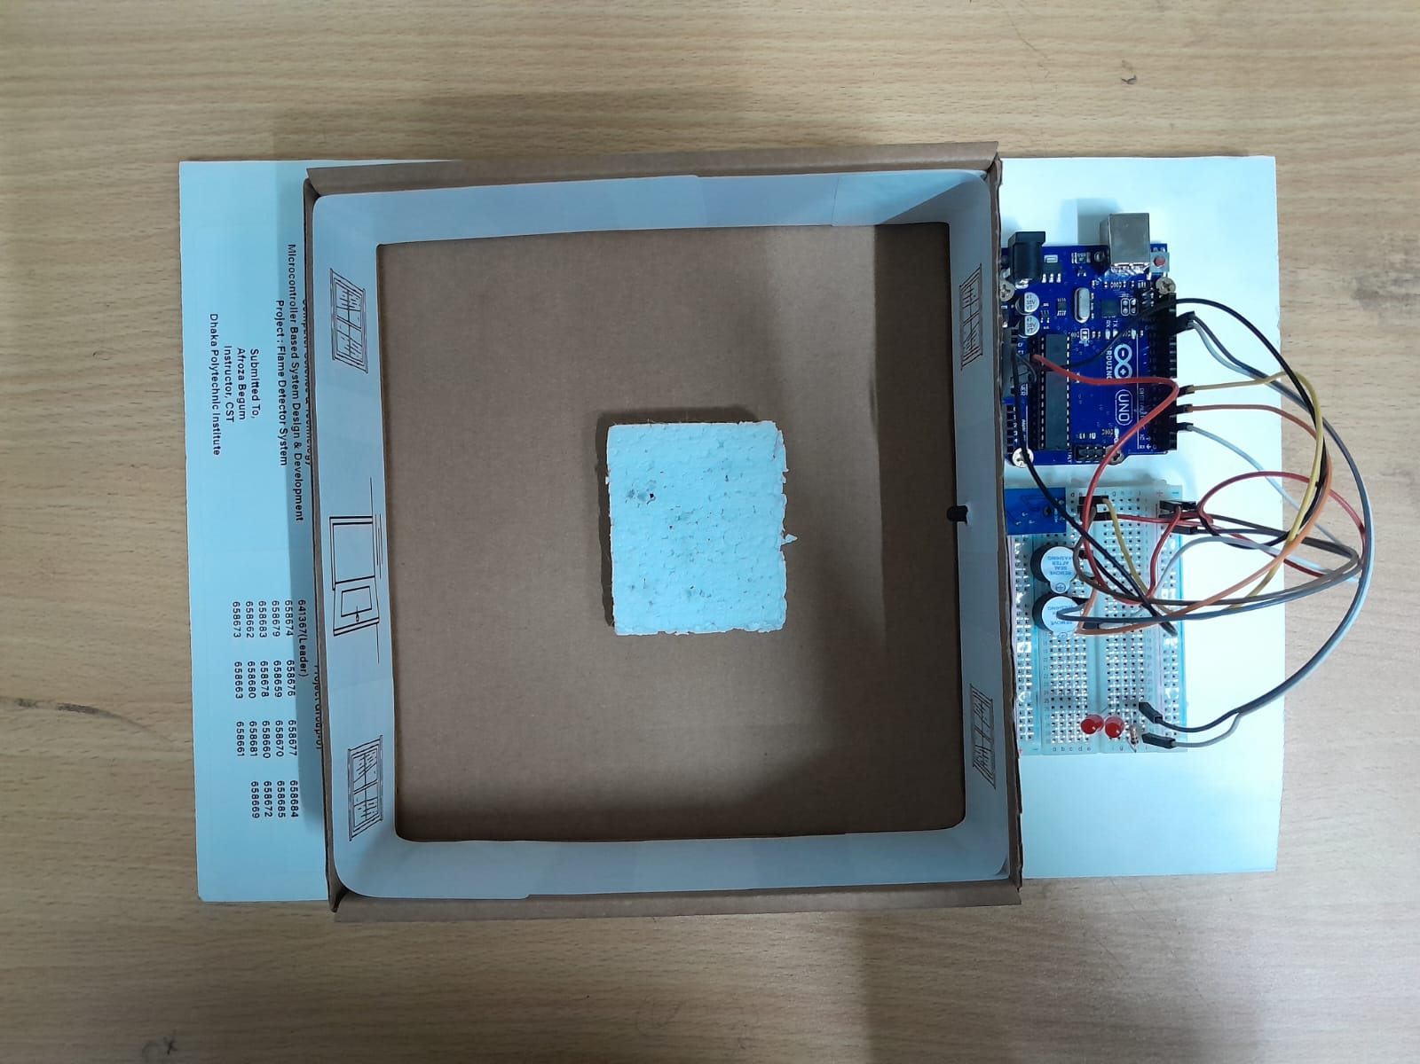
Final Project

Slide 16
THANK YOU

